Slide 1




CHÀO MỪNG CÁC EM ĐẾN VỚI BUỔI HỌC NGÀY HÔM NAY

Slide 2


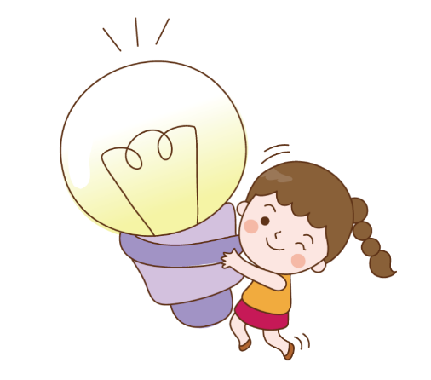
KHỞI ĐỘNG

Slide 3
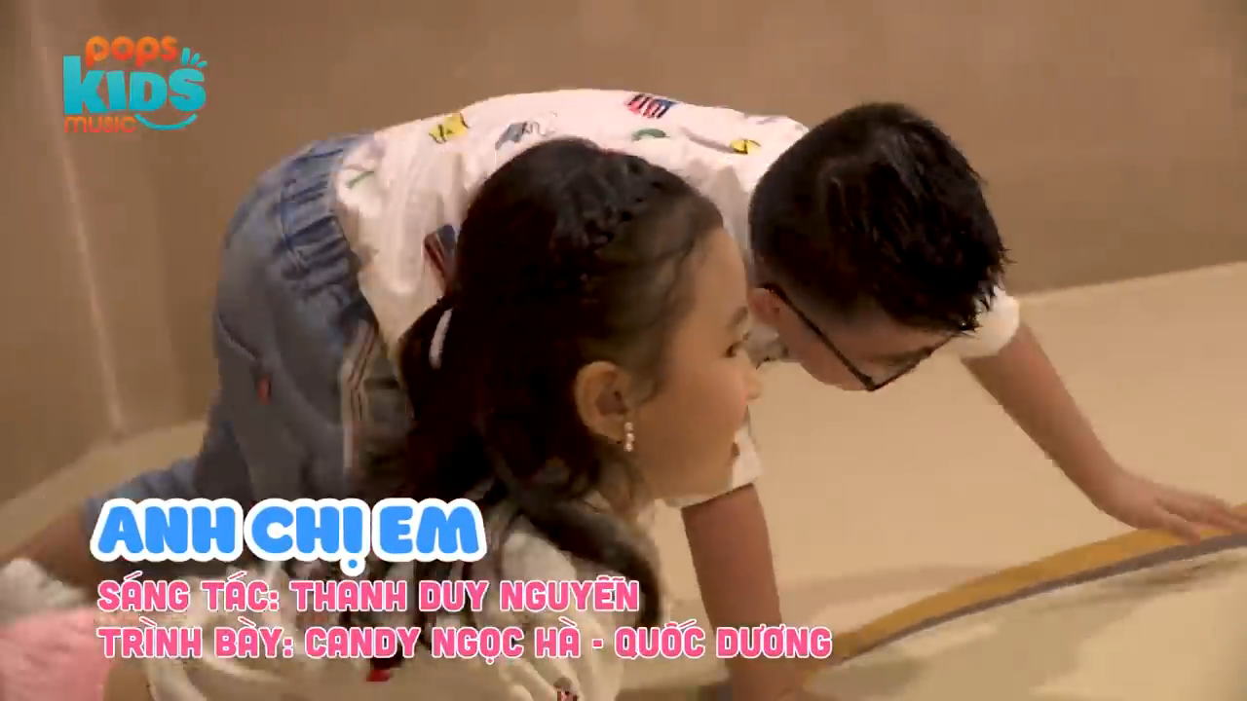

Slide 4
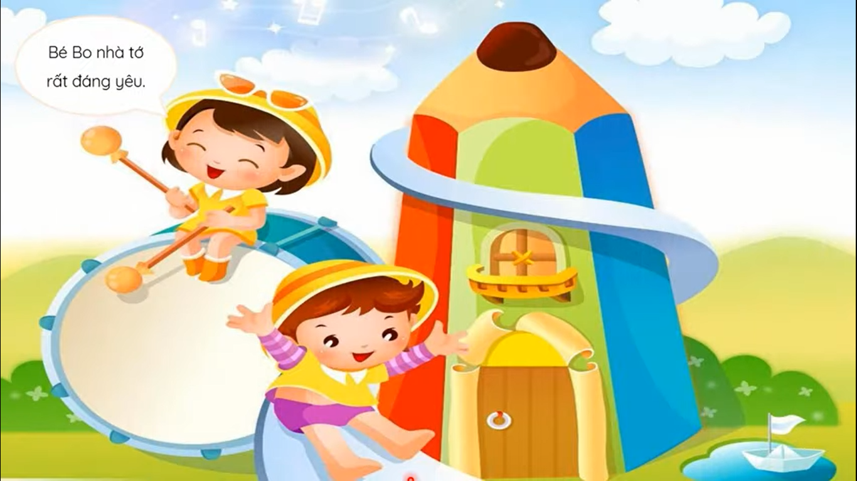
Nói về một em bé mà em biết.

Slide 5


Slide 6





YÊU CẦU CẦN ĐẠT
1. Đọc đúng, rõ ràng bài thơ. Biết ngắt hơi ở chỗ có dấu câu, chỗ ngắt nhịp thơ.
2. Trả lời được các câu hỏi liên quan đến nội dung bài.
3. Hiểu nội dung của từng khổ thơ, hiểu tình cảm yêu thương của bạn nhỏ dành cho em bé.

Slide 7
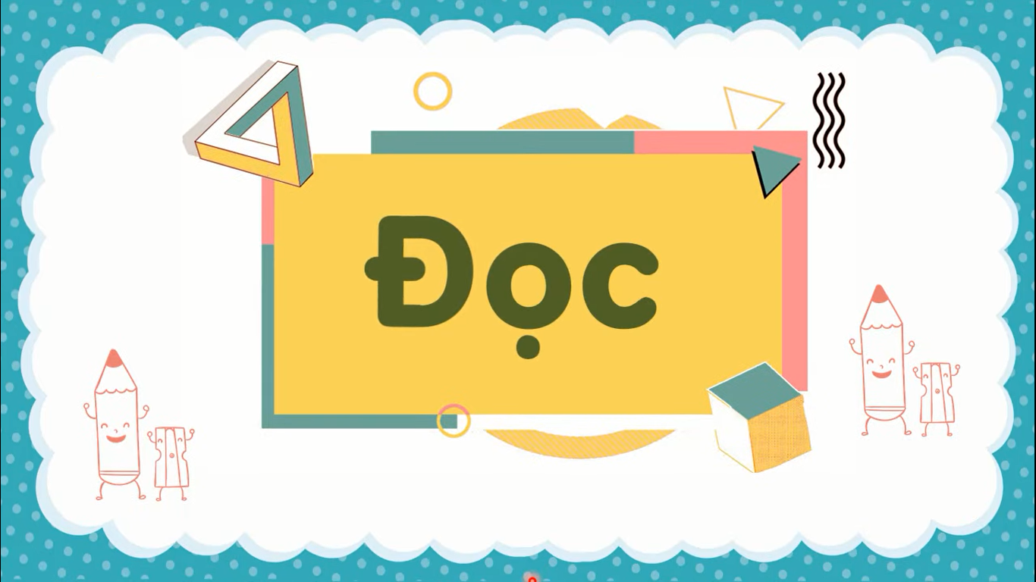

Slide 8
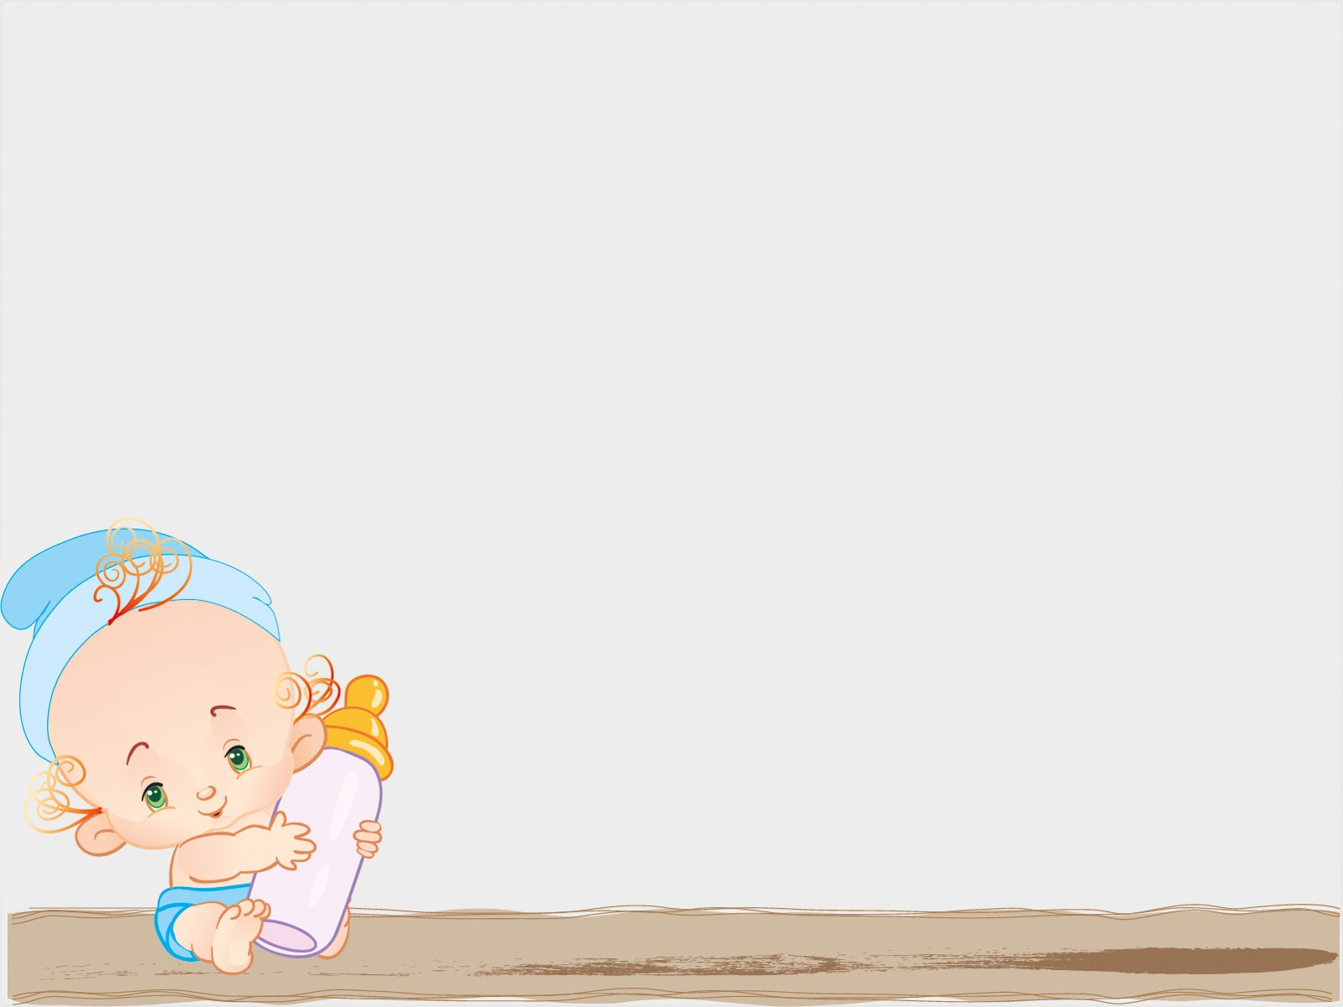




EM MANG VỀ YÊU THƯƠNG
Đọc nối tiếp đoạn
Đọc mẫu
Chia đoạn
Tìm từ khó
Mẹ, mẹ ơi em bé
Từ đâu đến nhà ta
Nụ cười như tia nắng
Bàn tay như nụ hoa
Bước chân đi lẫm chẫm
Tiếng cười vang sân nhà?
Hay bé từ sao xuống
Hay từ biển bước lên
Hay bé trong quả nhãn
Ông trồng cạnh hàng hiên?
Hay bé theo cơn gió
Nằm cuộn tròn trong mây
Rồi biến thành giọt nước
Rơi xuống nhà mình đây?
Mỗi sáng em thức giấc
Là như thể mây, hoa
Cùng nắng vàng biển rộng
Mang yêu thương vào nhà.
(Minh Đăng)
4

Slide 9

LUYỆN ĐỌC TỪ KHÓ
tia nắng
nụ hoa
lẫm chẫm
hàng hiên
cuộn tròn

Slide 10

LUYỆN ĐỌC ĐOẠN 1
Mẹ, mẹ ơi em bé
Từ đâu đến nhà ta
Nụ cười như tia nắng
Bàn tay như nụ hoa
Bước chân đi lẫm chẫm
Tiếng cười vang sân nhà?

Slide 11


Giải nghĩa từ
Lẫm chẫm: từ tả dáng đi chưa vững của em bé mới biết đi.

Slide 12
LUYỆN ĐỌC ĐOẠN 2
Hay bé từ sao xuống
Hay từ biển bước lên
Hay bé trong quả nhãn
Ông trồng cạnh hàng hiên?

Slide 13
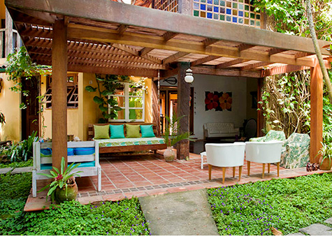
Giải nghĩa từ
Hàng hiên: phần được thiết kế gắn với tường nhà và hướng ra phía bên ngoài ngôi nhà

Slide 14
LUYỆN ĐỌC ĐOẠN 3
Hay bé theo cơn gió
Nằm cuộn tròn trong mây
Rồi biến thành giọt nước
Rơi xuống nhà mình đây?

Slide 15
LUYỆN ĐỌC ĐOẠN 4
Mỗi sáng em thức giấc
Là như thể mây, hoa
Cùng nắng vàng biển rộng
Mang yêu thương vào nhà.

Slide 16


LUYỆN ĐỌC NHÓM
Yêu cầu
- Phân công đọc theo đoạn
- Tất cả thành viên đều đọc
- Sửa lỗi cho bạn nếu bạn đọc chưa đúng.
Tớ đọc khổ 3.
Tớ đọc khổ 2.
Tớ đọc khổ 4.
Chúng ta đọc nối tiếp đoạn. Tớ đọc khổ 1.

Slide 17
EM MANG VỀ YÊU THƯƠNG
Đọc toàn bài
Mẹ, mẹ ơi em bé
Từ đâu đến nhà ta
Nụ cười như tia nắng
Bàn tay như nụ hoa
Bước chân đu lẫm chẫm
Tiếng cười vang sân nhà?
Hay bé từ sao xuống
Hay từ biển bước lên
Hay bé trong quả nhãn
Ông trồng cạnh hàng hiên?
Hay bé theo cơn gió
Nằm cuộn tròn trong mây
Rồi biến thành giọt nước
Rơi xuống nhà mình đây?
Mỗi sáng em thức giấc
Là như thể mây, hoa
Cùng nắng vàng biển rộng
Mang yêu thương vào nhà.
(Minh Đăng)

Slide 18
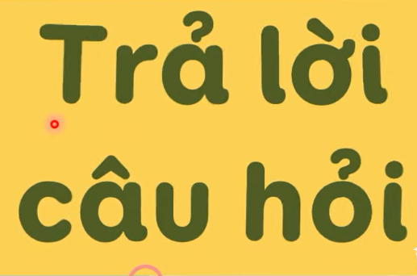

Slide 19


1. Bạn nhỏ hỏi mẹ điều gì?
Mẹ, mẹ ơi em bé
Từ đâu đến nhà ta
Nụ cười như tia nắng
Bàn tay như nụ hoa
Bước chân đi lẫm chẫm
Tiếng cười vang sân nhà?
Bạn nhỏ đã hỏi mẹ em bé từ đâu đến

Slide 20

Mẹ, mẹ ơi em bé
Từ đâu đến nhà ta
Nụ cười như tia nắng
Bàn tay như nụ hoa
Bước chân đi lẫm chẫm
Tiếng cười vang sân nhà?
2. Trong khổ thơ đầu bạn nhỏ tả em mình như thế nào?

Slide 21
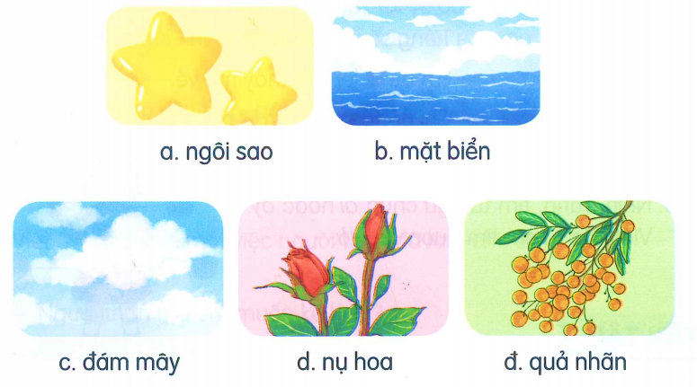
3. Trong khổ thơ thứ hai và thứ ba bạn nhỏ đoán em bé từ đâu đến?

Slide 22
A
Nắng vàng và biển rộng
B
Tình yêu thương
C
Mây và hoa
4. Em bé đã mang đến những gì cho gia đình bạn nhỏ?

Slide 23
Nội dung
Tình cảm yêu thương của bạn nhỏ dành cho em bé.

Slide 24

Luyện đọc lại

Slide 25
EM MANG VỀ YÊU THƯƠNG
Mẹ, mẹ ơi em bé
Từ đâu đến nhà ta
Nụ cười như tia nắng
Bàn tay như nụ hoa
Bước chân đi lẫm chẫm
Tiếng cười vang sân nhà?
Hay bé từ sao xuống
Hay từ biển bước lên
Hay bé trong quả nhãn
Ông trồng cạnh hàng hiên?
Hay bé theo cơn gió
Nằm cuộn tròn trong mây
Rồi biến thành giọt nước
Rơi xuống nhà mình đây?
Mỗi sáng em thức giấc
Là như thể mây, hoa
Cùng nắng vàng biển rộng
Mang yêu thương vào nhà.
(Minh Đăng)
4

Slide 26


Slide 27

1. Tìm thêm các từ ngữ tả em bé.
Bụ bẫm
Hồn nhiên
Đáng yêu
Ngoan ngoãn
Dễ thương
Nhanh nhẹn
Xinh xắn
Hoạt bát
Lanh lợi
Mũm mĩm

Slide 28

2. Đặt câu với từ ngữ em tìm được ở bài tập 1.
M: Bé Hà rất bụ bẫm.
- Hà Vy là một cô bé lanh lợi.
- Trẻ con đều rất hồn nhiên.

Slide 29
Vận dụng

Slide 30
YÊU CẦU CẦN ĐẠT
1. Đọc đúng, rõ ràng bài thơ. Biết ngắt hơi ở chỗ có dấu câu, chỗ ngắt nhịp thơ.
2. Trả lời được các câu hỏi liên quan đến nội dung bài.
3. Hiểu nội dung của từng khổ thơ, hiểu tình cảm yêu thương của bạn nhỏ dành cho em bé.

Slide 31
Định hướng tiếp theo

